Slide 1
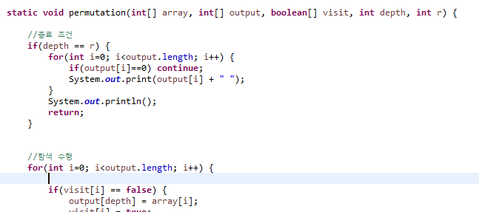
p(3, 2)
permutation(int[] array, int[] output, boolean[] visit, int depth, int r)
r (target)
depth
i=0 (1- true)
0
0
1
2
3
1
1
depth=0일때 이미 true가 됨
1
2
3
1
2
3
1
2
3
i=1 (2- true)
만약 r이 2라면 (depth 2층까지만)
………
………
2
2
1
2
3
1
2
3
1
2
3
이 Logic에서 정확히 구분해야 할 것은 depth, r, i 에 대한 의미이다. (정확히 구분해야 외우지 않고 이해할 수 있다)
r : 내가 전체 갯수중에 몇 개를 순열로 나열할 것인지 – 미리 정해짐.
depth : 로직을 Recursive하게 타면서 내가 r까지 가야하는데 현재 내가 어느 depth에 있는지를 표기
실제로 r=2인데, 그리고 depth의 계층은 1일때가 2계층인데, 어떻게 로직에서 돌아가는거냐? depth가 1일때까지만 탐색이 돌아가고 depth=2가 되는 순간 dfs 초기에 끊어진다.
실제 로직은 depth가 1일때까지 돌아간다. r=2인 것은 depth가 2로 들어가면서 로직이 시작할때 dfs recursive조건에서 stop시켜버린다.
i (index) : 현재 array에서 어느 숫자를 배열할 것인지에 대한 index를 의미한다.

